Slide 1
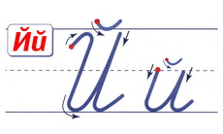
Навчання грамоти
Письмо
Букварний період
Урок 50
Написання малої букви й, складів і слів з вивченими буквами.

Slide 2
Емоційне налаштування «Екран очікувань»
Чекаю на цікавий урок
Я втомлюсь
Буде складно та не зрозуміло
Я з усім впораюсь

Slide 3
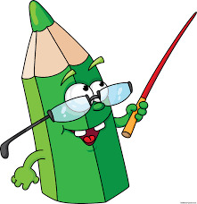
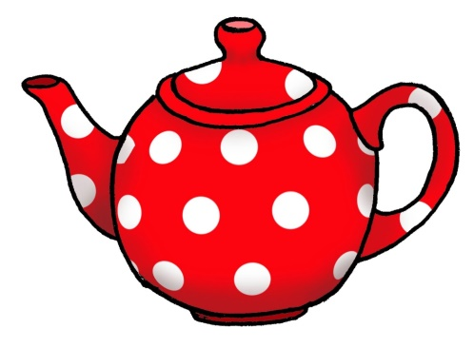
Повідомлення теми уроку
Сьогодні на уроці письма ми навчимося писати малу рукописну букву й, з’єднувати її з іншими буквами.
Будемо писати слова і речення
з вивченими буквами.
Послухай і повтори скоромовку.
Назви звуки в словах чайка, чайник, чай. Визнач місце звука [й] в них
Чайка чайник підігріла,
На чай чайку запросила.
чайка
чай
чайник

Slide 4
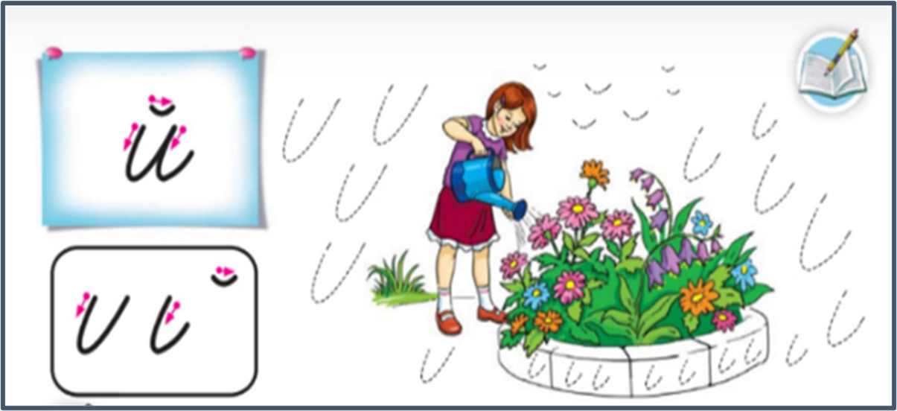
Чим займається дівчинка? Як називається посудина, з якої вона поливає квіти? Де ростуть квіти? Для чого садять клумби?
Розглянь малюнок вгорі сторінки зошита
Лійка, айстри, зелений, синій, лиловий.
Добери за малюнком слова з буквою «ій» . З яких елементів складається буква й? Наведи на малюнку всі її елементи
Сторінка
58

Slide 5
Написання малої рукописної букви й.
З яких елементів вона складається?

Slide 6
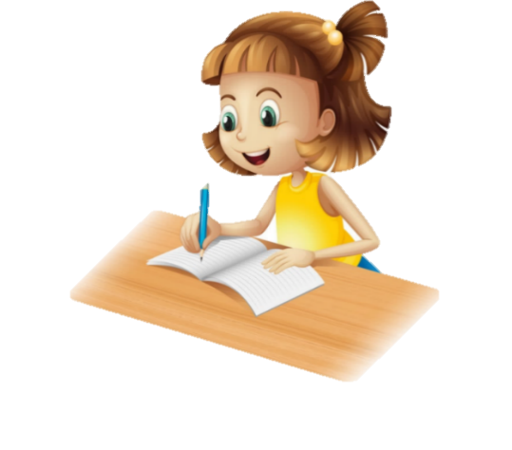
Прочитай склади, слова у наступних рядках. Надпиши звуки над словами. Розділи слова на склади, постав наголоси. Запиши за зразком
Напиши малу рукописну букву й
у першому рядку за зразком
Сторінка
58

Slide 7
Прочитай слова, речення у наступних рядках.
Напиши їх за зразком
У Марійки лійка.
.
Сторінка
58

Slide 8
Пальчикова гімнастика

Slide 9
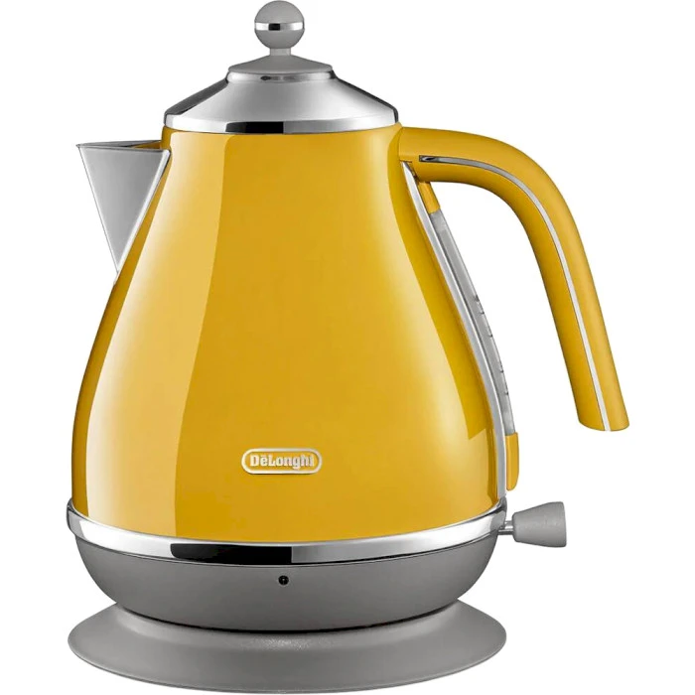
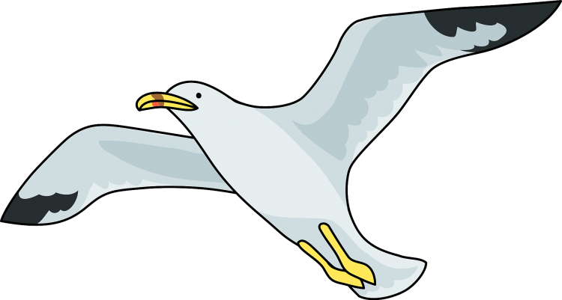
Прочитай букву, написану на зеленому кружечку. Поясни, чому від неї відходять стрілочки до малюнків. Чому стрілочка проведена до аркуша паперу?
й
Соловей, йод, йогурт, майка
зайка, лійка.
Добери слова, у яких є буква й. Намалюй один із предметів. Зафарбуй малюнки кольоровими олівцями.
Сторінка
58

Slide 10
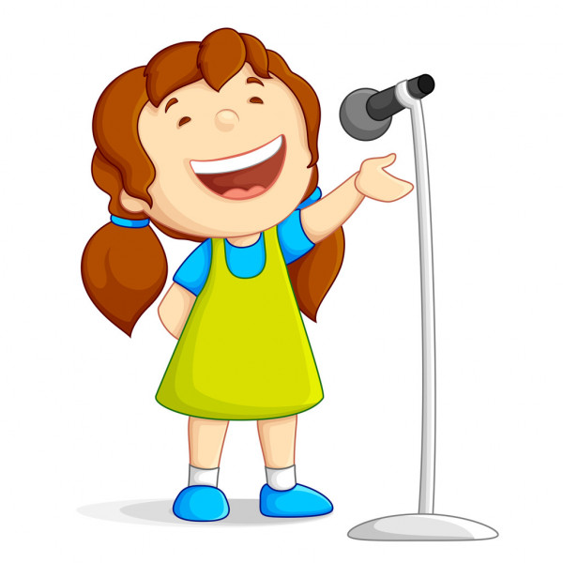
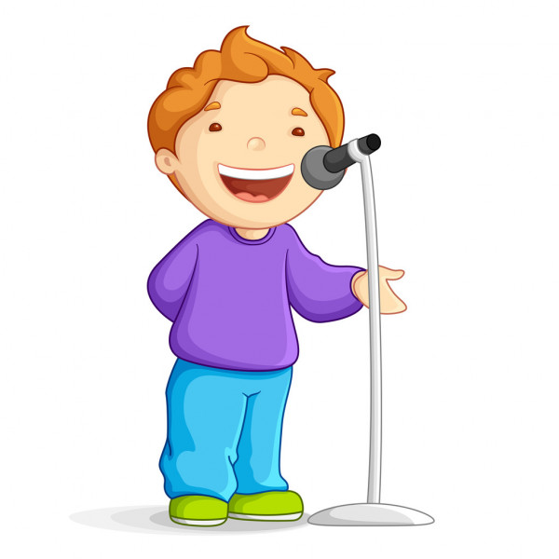
Вправа «Мікрофон»
Яку букву вчилися писати?
Добери слова, в яких буква «ій» стоїть в середині слова, а потім слова, в яких – в кінці.
Чайка, чайник, лійка, майка
Жовтий, синій, соловей, чай, бій, лий

Slide 11
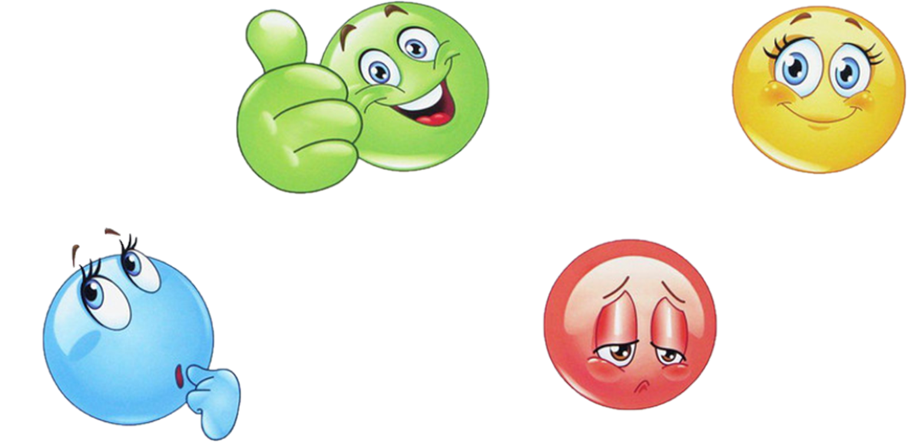
Рефлексія «Мій настрій». Обери емоцію, яка відповідає твоєму настрою в кінці уроку
Я з усім впорався/ впоралась
Було цікаво
Я втомилась/
втомився
Було складно та не зрозуміло

